Slide 1


第２課 かいもの Lesson 2 Shopping Grammar
Jiajun Bracewell

Slide 2
Objectives
1 これ、それ、あれ、どれ
2 この／その／あの／どの + Noun
3 ここ そこ あそこ どこ
4 だれの noun
5 noun も
6 noun じゃないです
7 ～ね/～よ
8 Numbers (100-100,000)
表現（ひょうげん）ノート......３ Expression Notes 3

Slide 3
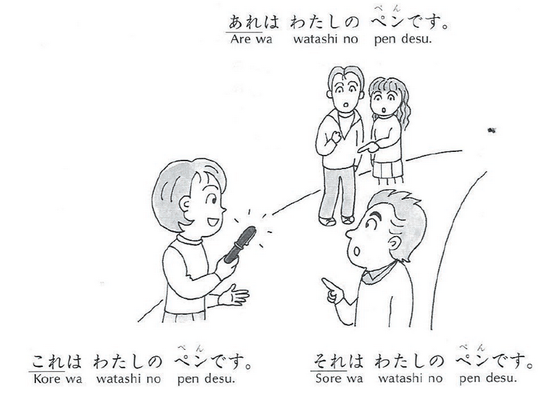
1 これ、それ、あれ、どれ
That (thing) over there is my pen.
This (thing) is my pen.
That (thing) is my pen.

Slide 4
1 これ、それ、あれ、どれ
これ refers to a thing that is close to you, the speaker ("this thing here").
それ is something that is close to the person you are talking to ("that thing in front of you").
あれ refers to thing that is neither close to the speaker nor the listener. ("That one over there")

Slide 5
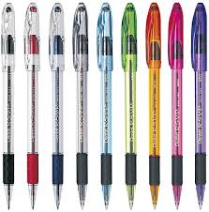
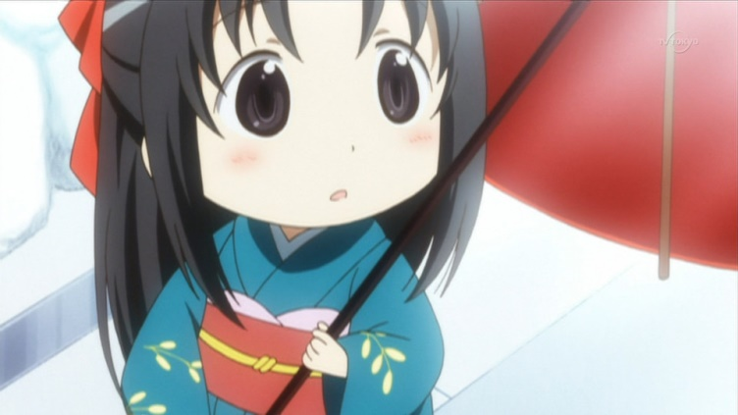
1 これ、それ、あれ、どれ
Which one is my pen?

Slide 6
1 これ、それ、あれ、どれ
どれですか：Which one is it? (that you are talking about)?
わたしのペンは どれですか。
Which one is my pen?
Lit., My pen is which one?

Slide 7
1 これ、それ、あれ、どれ
どれが わたしのペンですか。
Which one is my pen?
わたしのペンは どれですか。
Lit., My pen is which one?

Slide 8
2 この／その／あの／どの + Noun
これ、それ、あれ、どれ
This thing, that thing, that one over there, which one
The names were not addressed.
この／その／あの／どの + Noun
This+noun/that+noun/that+noun over there/which+noun
To be slightly specific

Slide 9
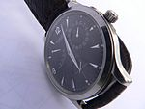
2 この／その／あの／どの + Noun
How much is this watch?
That watch is 3,000 yen.
That watch over there is 3,500 yen.
Which watch is 3,500 yen?
このとけいは いくらですか。
そのとけいは さんぜんえんです。
あのとけいは さんぜんごひゃくえんです。
どのとけいが さんぜんごひゃくえんですか。

Slide 10
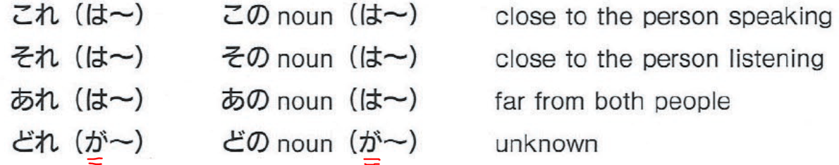
2 この／その／あの／どの + Noun
*Questions words like どれ and なに cannot be followed by the particle は.

Slide 11
2 この／その／あの／どの + Noun
どれが わたしのペンですか。
どのペンが わたしのペンですか。
Which one is my pen?
わたしのペンは どれですか。
わたしのペンは どのペンですか。
Lit., My pen is which one?

Slide 12

2 この／その／あの／どの + Noun
わたしのペンは どれですか。
わたしのペンは どのペンですか。
Lit., My pen is which one?
Pattern: specific noun +は ……か。
どれが わたしのペンですか。
どのペンが わたしのペンですか。
Which one is my pen?
Pattern: question word +が ……か。

Slide 13
3 ここ そこ あそこ どこ
ここ here; near me
そこ there; near you
あそこ over there
どこ where

Slide 14
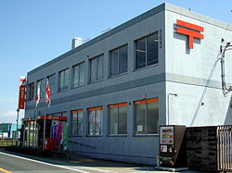
3 ここ そこ あそこ どこ
すみません。ゆうびんきょくは どこですか。 Excuse me, where is the post office?
( ゆうびんきょくは ) あそこです。 (The post office is) right over there.

Slide 15
4 だれの noun
メアリーさんの でんわばんごう (Mary's phone number)
たけしさんの おかあさん (Takeshi's mother)
Who だれ
Whose だれの

Slide 16
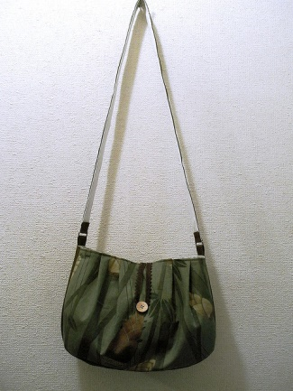
4 だれの noun
A: これは だれのかばんですか。Whose bag is this?
B: それは スーさんのかばんです。That is Sue's bag.

Slide 17
4 だれの noun が vs. は
わたしのペンは どれですか。
わたしのペンは どのペンですか。
Lit., My pen is which one?
Pattern: specific noun +は ……か。
どれが わたしのペンですか。
どのペンが わたしのペンですか。
Which one is my pen?
Pattern: question word +が ……か。

Slide 18
4 だれの noun が vs. は
Who is a student?
だれが がくせいですか。
Who is this student?
このがくせいは だれですか。

Slide 19
4 だれの noun が vs. は
Whose younger brother is a student?
だれのおとうとが がくせいですか。
Pattern: question word +が ……か。
Whose younger brother is this student?
このがくせいは だれのおとうとですか。
Pattern: specific noun +は ……か。

Slide 20
4 だれの noun だれ vs. どの＋Noun
Who is Sue’s teacher?
だれが スーさんのせんせいですか。
スーさんのせんせいは だれですか。
Which one is Sue’s teacher?
どのせんせいが スーさんのせんせいですか。
スーさんのせんせいは どのせんせいですか。

Slide 21
Summary
this thing これ | that thing それ | That one over there あれ | Which one どれ
This +noun この+noun | That +noun その+noun | That +noun over there あの+noun | Which +noun どの+noun Who だれ Whose だれの
here ここ | there そこ | over there あそこ | where どこ

Slide 22
Summary
specific noun +は ……か。 | question word +が ……か。
わたしのペンは どれですか。 | どれが わたしのペンですか。
Lit. My pen is which one? | Which one is my pen?
わたしのペンは どのペンですか。 | どのペンが わたしのペンですか。
Lit. My pen is which one? | Which one is my pen?
わたしのペンは どこですか。 | どこが わたしのペンですか。*（Inappropriate）
Where is my pen? Lit. My pen is located where?
このがくせいは だれですか。 | だれが がくせいですか。
Who is this student? Lit. This student is who? | Who is a student?
*わたしのペンは どこですか。Where is my pen?
= わたしのペンは どこにありますか。Lit. My pen is located where?
We will learn this pattern later.

Slide 23
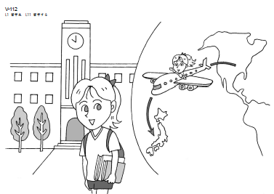
Summary
Can we use これ, それ, あれ, どれ for human?
これ, それ, あれ, どれ are for things.
Exception
Who is this (in the picture)?
これは だれですか。
それは メアリーさんです。

Slide 24
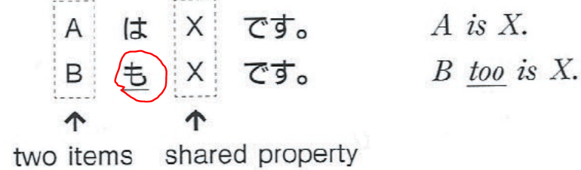
5 noun も
たけしさんは にほんじんです。Takeshi is Japanese.
みちこさんも にほんじんです。Michiko is Japanese too.
も also; too

Slide 25
6 noun じゃないです
やまださんは がくせいです。 Mr. Yamada is a student.
やまださんは がくせいじゃないです。Mr. Yamada is not a student.
じゃ - では
ない - ありません

Slide 26
6 noun じゃないです
X is not Y.
（Xは）Yじゃないです。colloquial
（Xは）Yじゃありません。more conservative speech style
（Xは）Yではありません。formal, appropriate for writing

Slide 27
6 noun じゃないです
Mr. Yamada is not a student.
やまださんは がくせいじゃない。 colloquial
やまださんは がくせいじゃないです。Colloquial, more polite
やまださんは がくせいじゃありません。more conservative speech style
やまださんは がくせいではありません。formal, appropriate for writing

Slide 28
6 nounも じゃないです
Mr. Yamada is not a student either.
やまださんも がくせいじゃない。 colloquial
やまださんも がくせいじゃないです。Colloquial, more polite
やまださんも がくせいじゃありません。more conservative speech style
やまださんも がくせいではありません。formal, appropriate for writing

Slide 29
7 ～ね/～よ
リーさんの せんこうは ぶんがくですね。 Ms. Lee, your major is literature, right?
これは にくじゃないですね。 This is not meat, is it?
そうですね。 that's so, isn't it?
ね seeking the listener's confirmation or agreement

Slide 30
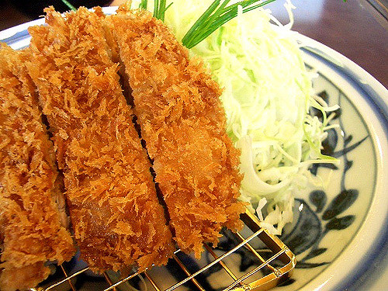
7 ～ね/～よ
A:とんかつは さかなですか。Is "Tonkatsu" fish?
B:とんかつは さかなじゃないですよ。 (Let me assure you,) "Tonkatsu" is not fish.
A:スミスさんは アメリカじんですか。 Is Mr. Smith American?
B:スミスさんは イギリスじんですよ。 (In case you are wondering,) Mr. Smith is British.
よ ("I tell you") to assure

Slide 31
7 ～ね/～よ
そうですね。 that's so, isn't it?
ね seeking the listener's confirmation or agreement
そうですよ。It is …
よ ("I tell you") to assure
そうですか。
か question; to continue conversation (I see)

Slide 32
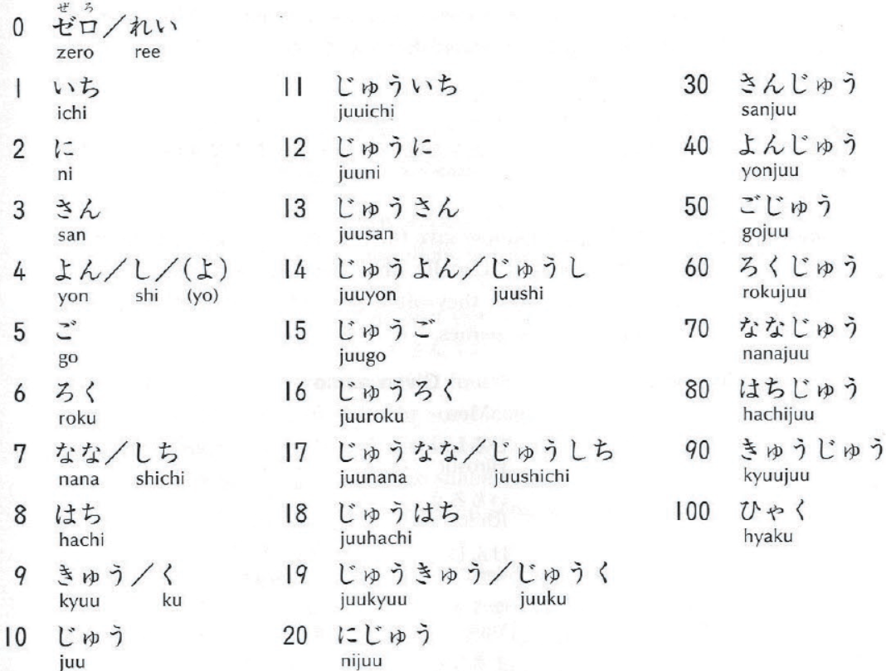
8 Numbers (1-100)

Slide 33
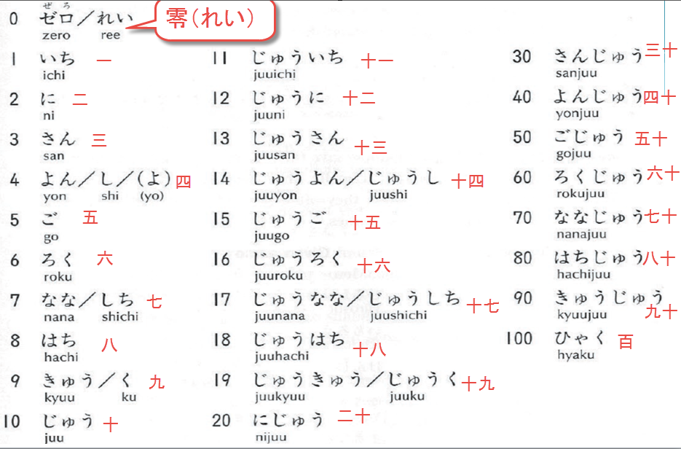
8 Numbers (1-100) in kanji (refer to Page 298-299 of the textbook)

Slide 34
How to read numbers (1-100)
0 | ゼロ・れい | 10 | じゅう
1 | いち | 11 | じゅういち
2 | に | 12 | じゅうに
3 | さん | 13 | じゅうさん
4 | し・よん・よ | 14 | じゅうよん・じゅうし
5 | ご | 15 | じゅうご
6 | ろく | 16 | じゅうろく
7 | しち・なな | 17 | じゅうなな・じゅうしち
8 | はち | 18 | じゅうはち
9 | きゅう・く | 19 | じゅうきゅう・じゅうく
Pattern: add じゅう in the front.

Slide 35
How to read numbers (100-)
 | Place name |  | read as |  | read as
10 | じゅう | 10 | じゅう, not いちじゅう | 20 | にじゅう
100 | ひゃく | 100 | ひゃく, not いちひゃく | 200 | にひゃく
1000 | せん | 1000 | せん, not いちせん | 2000 | にせん
10000 | まん | 10000 | いちまん | 20000 | にまん

Slide 36
How to read numbers (100-)
100’s place name: ひゃく
0 | ゼロ・れい | 10 | じゅう | 110 | ひゃくじゅう
1 | いち | 11 | じゅういち | 111 | ひゃくじゅういち
2 | に | 12 | じゅうに | 112 | ひゃくじゅうに
3 | さん | 13 | じゅうさん | 113 | ひゃくじゅうさん
4 | し・よん・よ | 14 | じゅうよん・じゅうし | 114 | ひゃくじゅうよん・ひゃくじゅうし
5 | ご | 15 | じゅうご | 115 | ひゃくじゅうご
6 | ろく | 16 | じゅうろく | 116 | ひゃくじゅうろく
7 | しち・なな | 17 | じゅうなな・じゅうしち | 117 | ひゃくじゅうなな・ひゃくじゅうしち
8 | はち | 18 | じゅうはち | 118 | ひゃくじゅうはち
9 | きゅう・く | 19 | じゅうきゅう・じゅうく | 119 | ひゃくじゅうきゅう・ひゃくじゅうく
Pattern: add number+ひゃくin the front.
For 100-199, add ひゃくin the front.

Slide 37
表現（ひょうげん）ノート......３ Expression Notes 3
On the pronunciation of number words
Note that the words for 300,600,800,3,000, and 8,000 involve changes.
"Counters" whose first sound is h, like ひゃく(hundred), generally change shape after 3, 6, and 8.
100 ひゃく
300 さんびゃく
600 ろっぴゃく
800 はっぴゃく

Slide 38
How to read numbers (1000-)
1000’s place name: せん
110 | ひゃくじゅう | 1110 | せんひゃくじゅう
111 | ひゃくじゅういち | 1111 | せんひゃくじゅういち
112 | ひゃくじゅうに | 1112 | せんひゃくじゅうに
113 | ひゃくじゅうさん | 1113 | せんひゃくじゅうさん
114 | ひゃくじゅうよん・ひゃくじゅうし | 1114 | せんひゃくじゅうよん・せんひゃくじゅうし
115 | ひゃくじゅうご | 1115 | せんひゃくじゅうご
116 | ひゃくじゅうろく | 1116 | せんひゃくじゅうろく
117 | ひゃくじゅうなな・ひゃくじゅうしち | 1117 | せんひゃくじゅうなな・せんひゃくじゅうしち
118 | ひゃくじゅうはち | 1118 | せんひゃくじゅうはち
119 | ひゃくじゅうきゅう・ひゃくじゅうく | 1119 | せんひゃくじゅうきゅう・せんひゃくじゅうく
Pattern: add number+せん in the front.
For 1000-1999, add せん in the front.

Slide 39
表現（ひょうげん）ノート......３ Expression Notes 3
On the pronunciation of number words
Some counters that begin with s, like せん(thousand) change shape after 3 and 8.
1000 せん
3000 さんぜん
6000 ろくせん
8000 はっせん
Refer to the table at the end of the volume (P380-381).

Slide 40
How to read numbers (10000-)
10000’s place name: まん
1110 | せんひゃくじゅう | 21110 | にまんせんひゃくじゅう
1111 | せんひゃくじゅういち | 21111 | にまんせんひゃくじゅういち
1112 | せんひゃくじゅうに | 21112 | にまんせんひゃくじゅうに
1113 | せんひゃくじゅうさん | 21113 | にまんせんひゃくじゅうさん
1114 | せんひゃくじゅうよん・せんひゃくじゅうし | 21114 | にまんせんひゃくじゅうよん・にまんせんひゃくじゅうし
1115 | せんひゃくじゅうご | 21115 | にまんせんひゃくじゅうご
1116 | せんひゃくじゅうろく | 21116 | にまんせんひゃくじゅうろく
1117 | せんひゃくじゅうなな・せんひゃくじゅうしち | 21117 | にまんせんひゃくじゅうなな・にまんせんひゃくじゅうしち
1118 | せんひゃくじゅうはち | 21118 | にまんせんひゃくじゅうはち
1119 | せんひゃくじゅうきゅう・せんひゃくじゅうく | 21119 | にまんせんひゃくじゅうきゅう・にまんせんひゃくじゅうく
Pattern: add number+まん in the front.

Slide 41
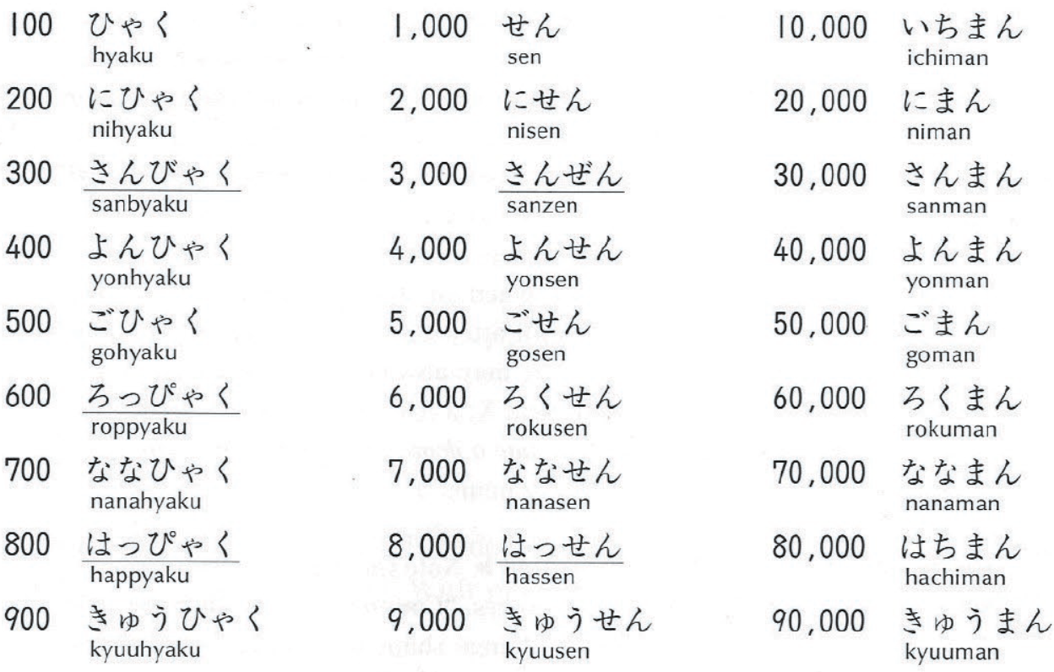
8 Numbers (100-100,000)

Slide 42
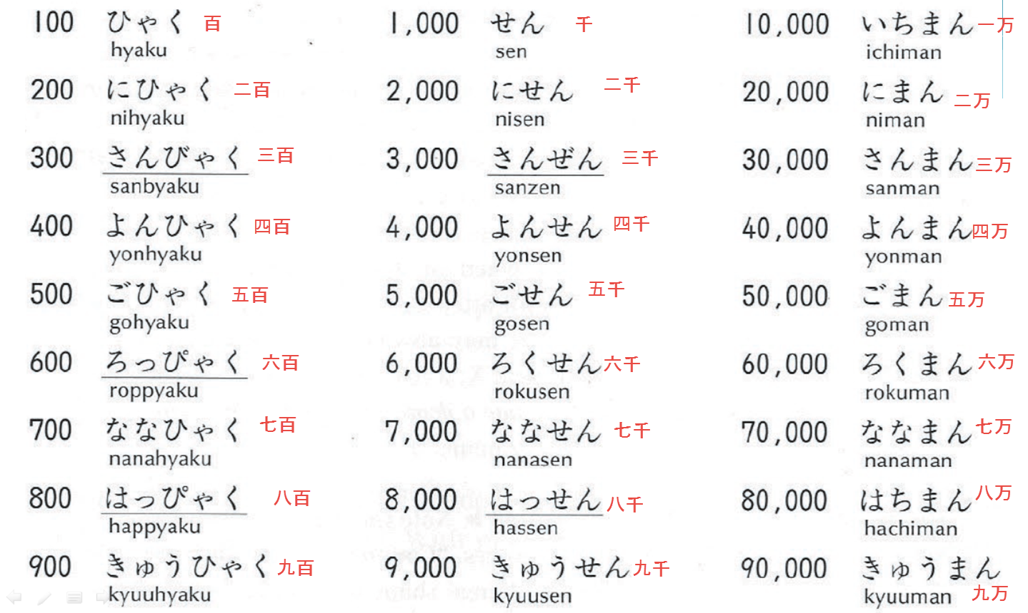
8 Numbers (100-100,000) in kanji (refer to Page 298-299 of the textbook)

Slide 43
8 Numbers (100~) Name of each place
1 一（いち） 10 十（じゅう） NOT 一十 100 百（ひゃく）NOT 一百 1,000 千（せん） NOT 一千 10,000 万（まん） 一万（いちまん） 100,000 十万（じゅうまん） 1,000,000 百万（ひゃくまん） 10,000,000 千万（せんまん） 100,000,000 億（おく） 一億（いちおく） 1,000,000,000 十億（じゅうおく） 10,000,000,000 百億（ひゃくおく） 100,000,000,000 千億（せんおく） 1,000,000,000,000 兆（ちょう） 一兆（いっちょう） 10,000,000,000,000 十兆（じゅうちょう）

Slide 44
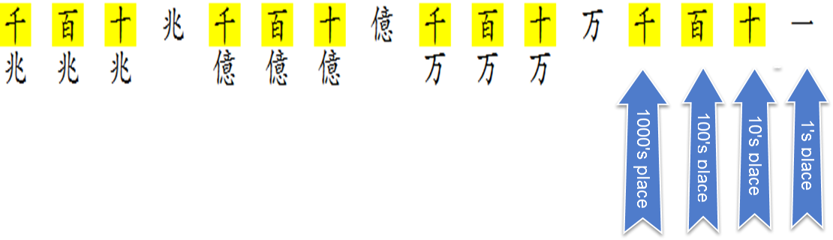
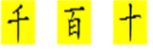
8 Numbers (100~) Name of each place
５ ４ ３ ２ １ ０ ９ ８ ７ ６ ５ ４ ３ ２ １ ０
Pay attention to the pattern

Slide 45
8 Numbers (100~) Name of each place
５ ４ ３ ２ １ ０ ９ ８ ７ ６ ５ ４ ３ ２ １ ０
Pay attention to the pattern
In English, every three digits, the names are repeated.
In Japanese, every four digits, the names are repeated

Slide 46
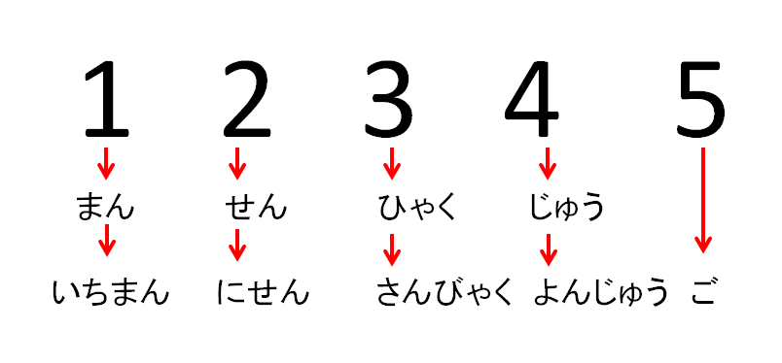
8 Numbers (100~) How to read big numbers.
From left to right, use this pattern Number + Place
いちまんにせんさんびゃくよんじゅうご
一万二千三百四十五

Slide 47
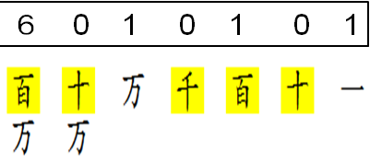
8 Numbers (100~) How to read big numbers.
From left to right, use this pattern Number + Place
If it is 0, just skip it.
ろっぴゃく いちまん ひゃく いち
六百 一万 百 一
6010101＝六百一万百一

Slide 48
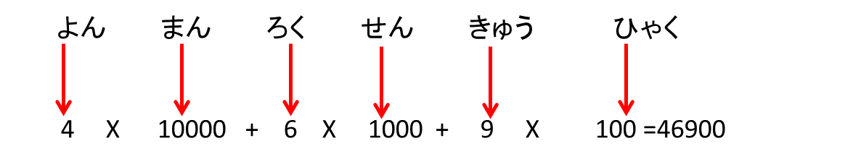
8 Numbers (100~) How to read big numbers.
From left to right, use this pattern Number X Place
Add each place.

Slide 49
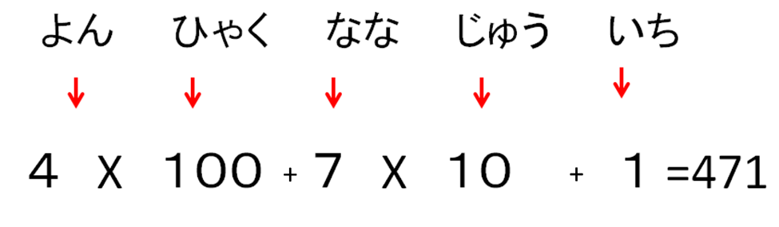
8 Numbers (100~) How to read big numbers.
From left to right, use this pattern Number X Place
Add each place.

Slide 50
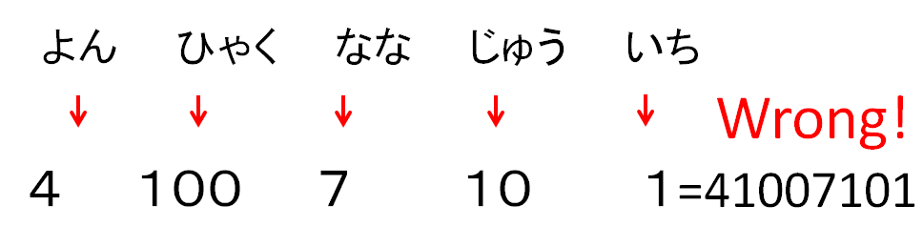
8 Numbers (100~) How to read big numbers.
From left to right, use this pattern Number X Place
Add each place.

Slide 51
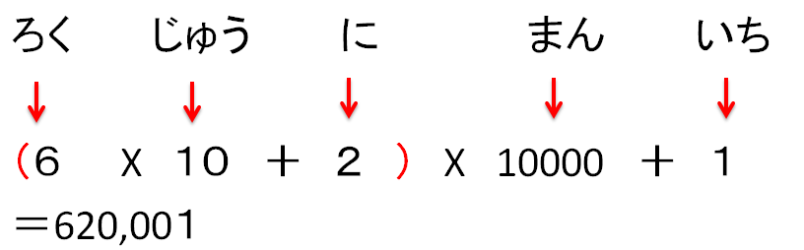
8 Numbers (100~) How to read big numbers.
From left to right, use this pattern Number X Place
If there is 万（まん）、億（おく）, there is priority.
Add up each place.
Do not forget the priority!

Slide 52
8 Numbers (100~) How to read big numbers.
1,000,000 百万（ひゃくまん）
is
One million

Slide 53
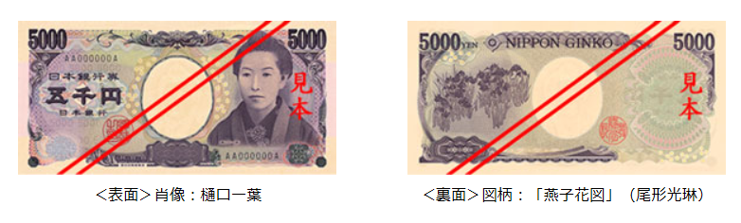
Japanese Money
http://www.boj.or.jp/note_tfjgs/note/valid/issue.htm/#p05
ごじゅう ひゃくえん Wrong
ごせんえん correct

Slide 54
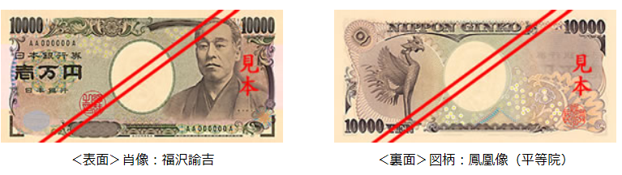
Japanese Money
http://www.boj.or.jp/note_tfjgs/note/valid/issue.htm/#p05
じゅう せんえん Wrong
いちまんえん correct

Slide 55
表現（ひょうげん）ノート......３ Expression Notes 3
（～を）ください
"please give me X.“
You can use it to request (concrete) items in general.

Slide 56
表現（ひょうげん）ノート......３ Expression Notes 3
（～を）おねがいします
a request for item X.
When used to ask for a concrete object,
（～を）おねがいします sounds slightly more upscale
（～を）ください.
It is heard often when ordering food at a restaurant ("I will have ... ").
can also be used to ask for "abstract objects," such as repairs, explanations and understanding.

Slide 57
表現（ひょうげん）ノート......３ Expression Notes 3
（～を）どうぞ
an offer is made with respect to item X.
It may also be used when a person is waiting for you to come forth with item X; a telephone operator, asking for your name, would probably say,
おなまえを どうぞ。
(お is a politeness marker, therefore, おなまえ is "your honorable name.")

Slide 58
表現（ひょうげん）ノート......３ Expression Notes 3
How to ask the price of something?
すみません。＿＿は いくらですか。
Excuse me, how much is ______?
すみません。このとけいは いくらですか。
Excuse me, how much is this watch?

Slide 59
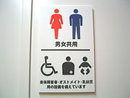
表現（ひょうげん）ノート......３ Expression Notes 3
How to ask where is ____?
すみません。＿＿は どこですか。
Excuse me, where is ______?
すみません。トイレは どこですか。
Excuse me, where is the bathroom?

Slide 60
表現（ひょうげん）ノート......３ Expression Notes 3
じゃ
Then…; if that is the case, …(to connect the conversation.)
A: これは せんはっぴゃくえんですよ。
B: じゃあ、そのとけいを ください。

Slide 61
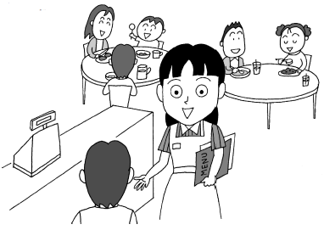
表現（ひょうげん）ノート......３ Expression Notes 3
いらっしゃいませ。
Welcome (to our store).
いらっしゃいませ。

Slide 62
表現（ひょうげん）ノート......３ Expression Notes 3
どうも
＝どうも（ありがとうございます）。
Thank you.
A: いらっしゃいませ。メニューをどうぞ。Welcome! Here is the menu.
B: どうも。これはなんですか。Thanks, what is this?

Slide 63
表現（ひょうげん）ノート......３ Expression Notes 3
～ですよ de-su-yo
～でしょう de-syo-o
おいしいですよ。It is delicious. (I am sure.)
おいしいでしょう。It must be delicious. (I think; I guess; I wonder; I hope.)

Slide 64
L2 おいしい／L23 まずい

Slide 65
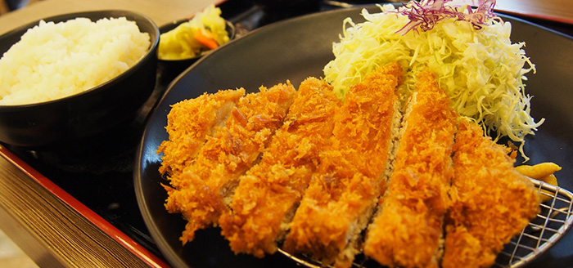
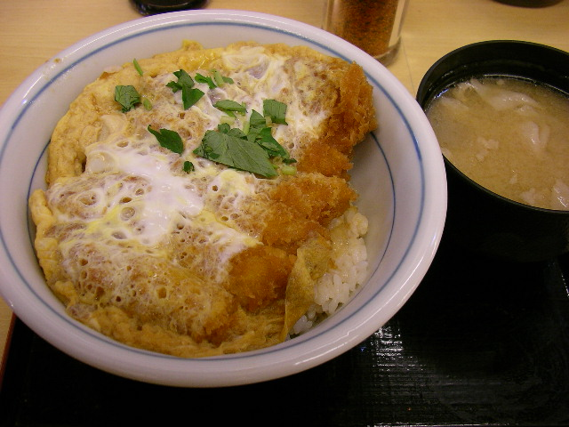
とんかつ vs. かつ丼(どん)
This Photo by Unknown Author is licensed under CC BY
This Photo by Unknown Author is licensed under CC BY-SA

Slide 66
喫茶店

Slide 67
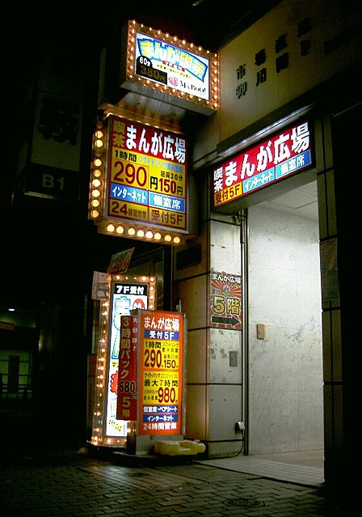
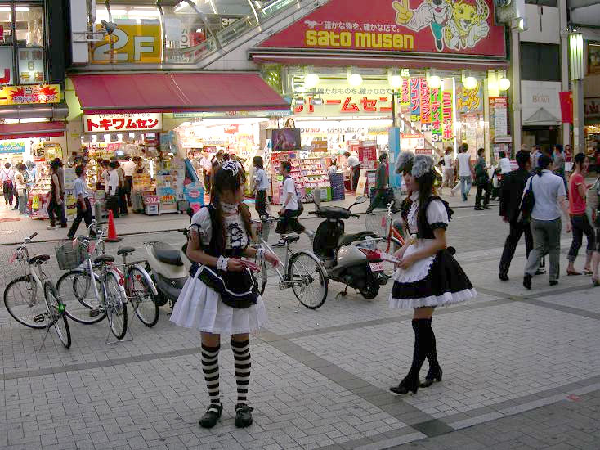
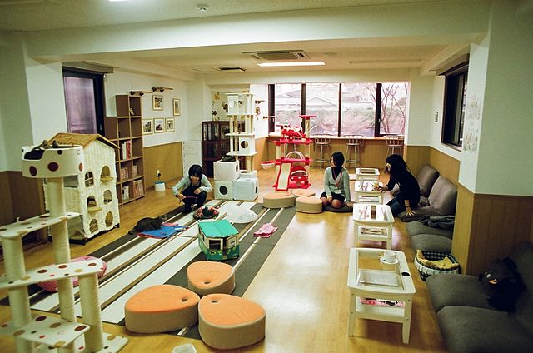
喫茶店
This Photo by Unknown Author is licensed under CC BY-SA
歌声喫茶、ノーパン喫茶、カラオケ喫茶、メイド喫茶、執事喫茶、漫画喫茶、インターネット喫茶、猫喫茶、スポーツ喫茶^{[13]}、ポーカーゲーム喫茶、ゴーゴー喫茶等は「喫茶」という言葉を含んでいるものの、「喫茶」の前に冠しているサービスが主目的である。（From https://ja.wikipedia.org/wiki/%E5%96%AB%E8%8C%B6%E5%BA%97#%E4%B8%96%E7%95%8C%E3%81%AE%E5%96%AB%E8%8C%B6%E5%BA%97 ）

Slide 68
L2 トイレ L12 お手洗い

Slide 69
L1, L2 コンピューター L6 パソコン

Slide 70
Family

Slide 71
L2 高い／L5 安い

Slide 72
いらっしゃいませ

Slide 73
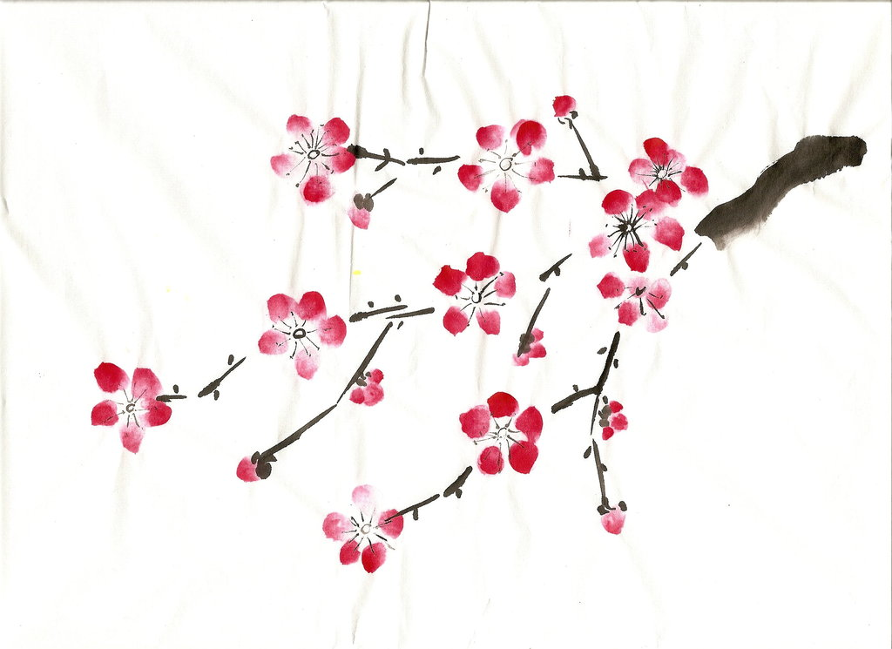
Thank you!
ありがとうございます。
Arigatou gozaimasu.

